Slide 1
স্বাগতম

Slide 2
শিক্ষক পরিচিতি
ধীমান কুমার বিশ্বাস
সিনিয়র সহকারী শিক্ষক
ফলিয়া সহদেব মাধ্যমিক বিদ্যালয়
শৈলকুপা,ঝিনাইদহ

Slide 3
পাঠ পরিচিতি
শ্রেণিঃ সপ্তম
বিষয়ঃ হিন্দুধর্ম ও নৈতিক শিক্ষা
অধ্যায়ঃ ৫ম
সময়ঃ ৪০ মিনিট

Slide 4
শিখনফল
এই পাঠ শেষে শিক্ষার্থীরা-----
১। লক্ষ্মী কিসের দেবী বলতে পারবে।
২। লক্ষ্মীদেবীর পরিচয় বর্ণনা করতে পারবে।
৩। লক্ষ্মীদেবীর পুষ্পাঞ্জলি মন্ত্র বাংলা অর্থসহ ব্যাখ্যা করতে পারবে।

Slide 5
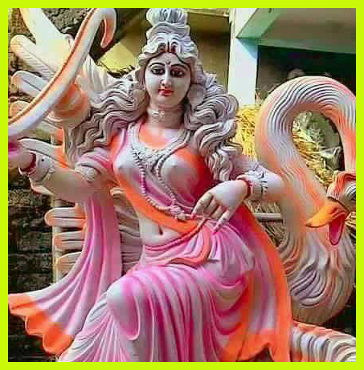
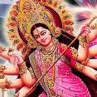
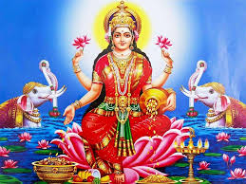
নিচের ছবিগুলো লক্ষ্য কর-

Slide 6
আজকের পাঠ
লক্ষ্মী দেবী

Slide 7
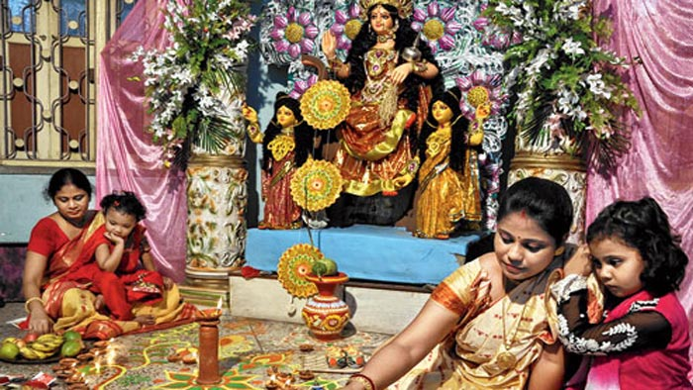
লক্ষ্মীদেবীর পুষ্পাঞ্জলি মন্ত্র-
ওঁ নমস্তে সর্বভূতানাং বরদাসি হরিপ্রিয়ে।
যা গতিস্তৎ প্রপন্নানাং সা মে ভূয়াত্ত্বদর্চনাৎ।
অর্থঃ হে হরিপ্রিয়ে ,তুমি সকলকে বর দিয়ে থাক। তোমার আশ্রিতদের যে গতি হয়, তোমার অর্চনার দ্বারা আমারও যেন তা হয়, তোমাকে নমস্কার।

Slide 8
জোড়ায় কাজ
লক্ষ্মীপূজার পদ্ধতি বর্ণনা কর।

Slide 9
দলীয় কাজ
লক্ষ্মীপূজার ধর্মীয় প্রভাব চিহ্নিত কর।

Slide 10
মূল্যায়ন
১। পূজা শব্দের অর্থ কী ?
২। কোন মাসে লক্ষ্মীপূজা করা হয়।?
৩। লক্ষ্মীপূজায় কার পাঁচালি পাঠ করা হয়?
৪। উৎসব মানে কী?
৫। এ লক্ষ্মীপূজা কি পূজা নামে পরিচিত।

Slide 11
বাড়ির কাজ
পারিবারিক ও সমাজ জীবনে লক্ষ্মীপূজার শিক্ষা ও প্রভাব বিশ্লেষণ কর।

Slide 12
ধন্যবাদ

